Slide 1
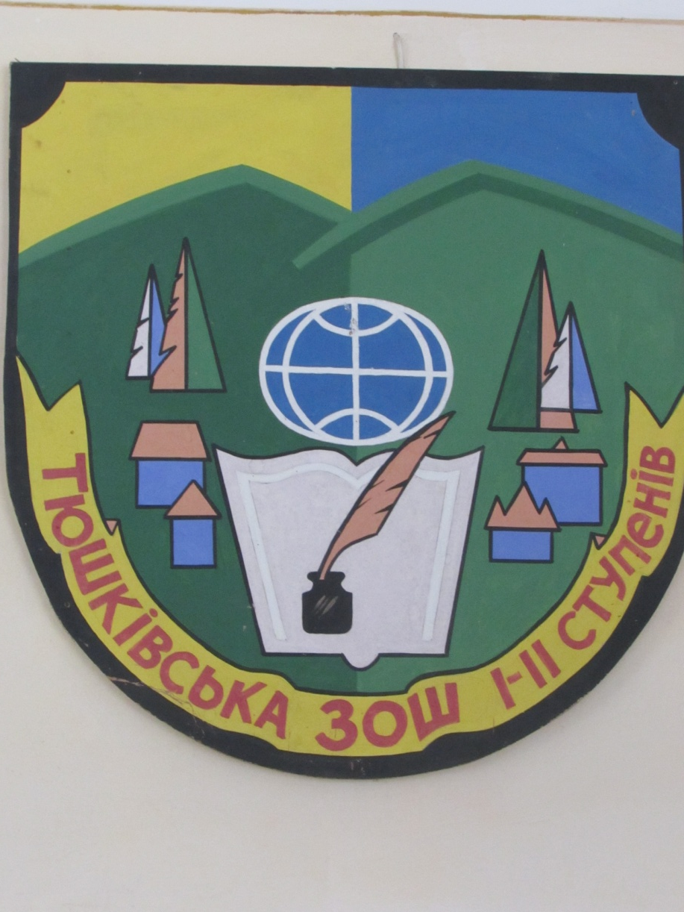
Основні напрямки діяльності Тюшківської загальноосвітньої школи І-ІІ ступенів Міжгірської районної ради Закарпатської області

Slide 2
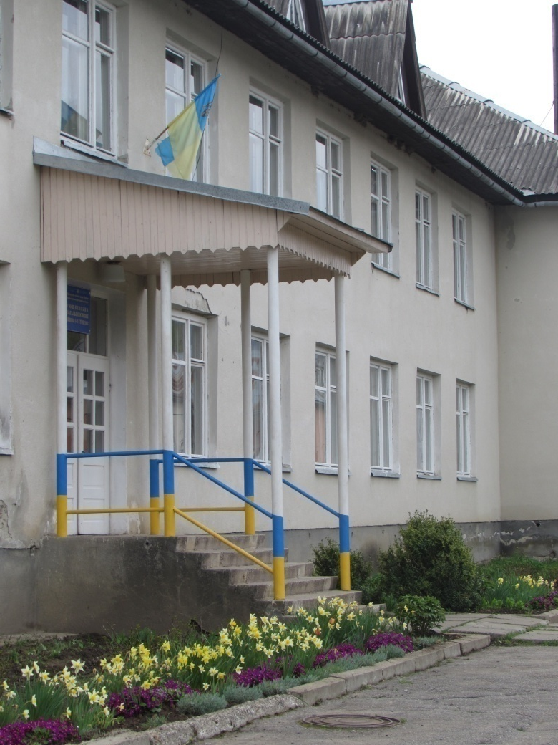
Ресурси та умови для діяльності
Приміщення школи введено в експлуатацію у 1999 році
Для навчального процесу задіяні 415 м² площі, що відповідно становить 240% від мінімальної потреби.

Slide 3
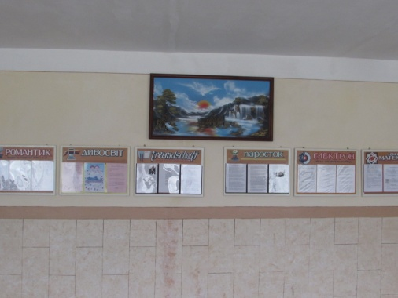
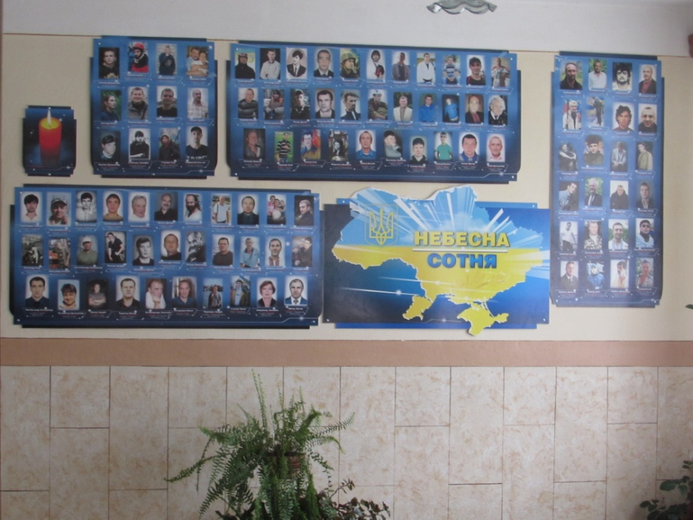
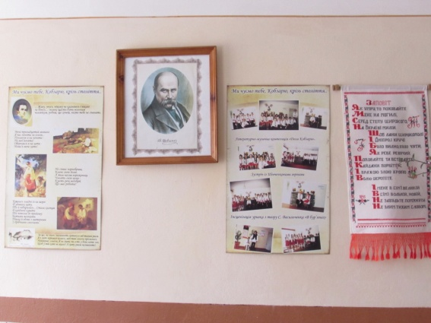
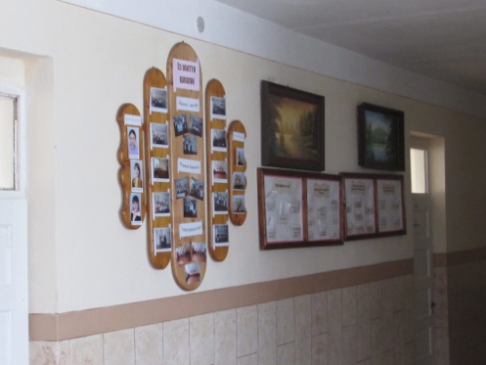
Приміщення школи

Slide 4
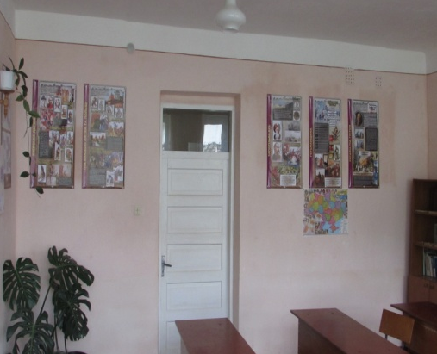
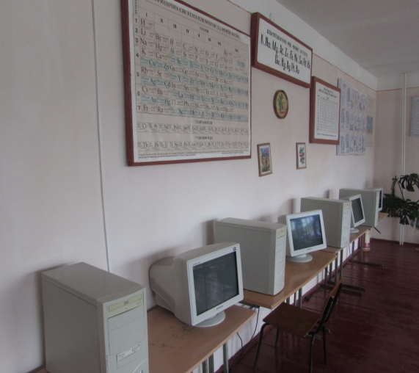
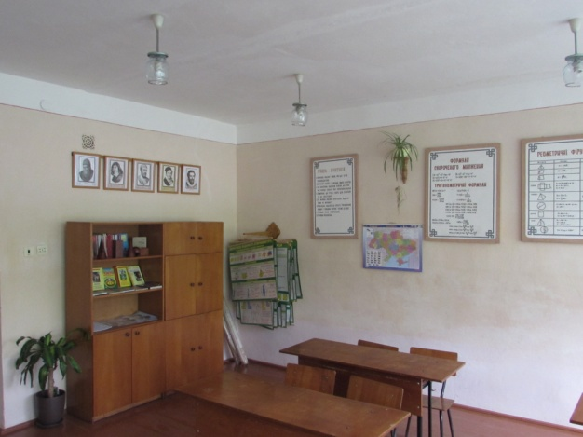
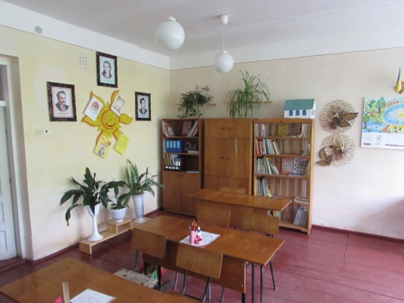
Ресурси та умови для діяльності
Для виконання інваріантної складової робочого навчального плану використовуються наступні кабінети (класи):
початкового навчання (4),
української мови та літератури,
іноземних мов та світової літератури,
хімії та фізики,
математики,
суспільствознавства.

Slide 5
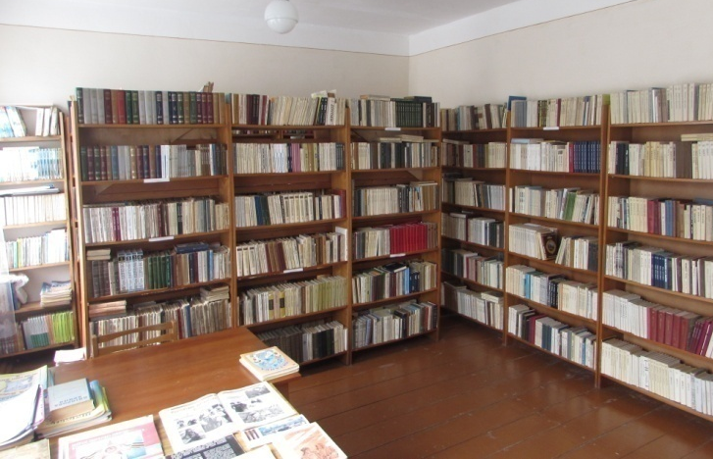
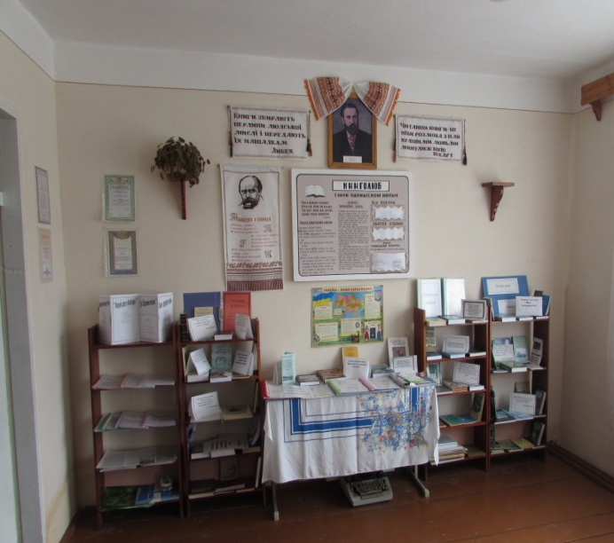
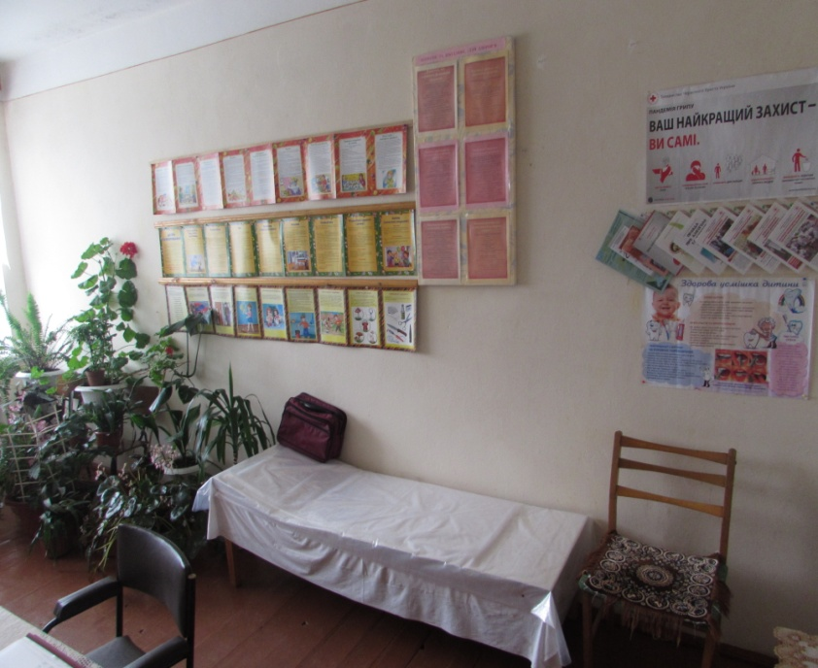
Ресурси та умови для діяльності
У школі також функціонують кабінет психолога та соціального педагога, бібліотека, медичний кабінет.

Slide 6
Кадрове забезпечення
Навчально-виховний процес забезпечують 25 педагогічних працівників
7 педпрацівників працюють з неповним тижневим педагогічним навантаженням
Директор | Педагог-організатор | Психолог | Соціальний педагог | Вчителі | Педпраців-ників у відпустці по догляду за дитиною
1 | 1 | 1 (0,25) | 1 (0,25) | 21 | 2

Slide 7
Кадрове забезпечення

Slide 8
Кадрове забезпечення

Slide 9
Організація навчально-виховного процесу
Робочі навчальні плани складено на основі Типових навчальних планів для загальноосвітніх навчальних закладів з українською мовою навчання.
В школі викладаються дві іноземні мови: з 1-го – німецька; з 5-го – англійська;
Факультативно здійснюється вивчення російської мови з 7-го класу;
Години варіативної складової навчального плану у 8-9 класах використані для забезпечення вивчення географії та української мови.

Slide 10
Організація навчально-виховного процесу
Позашкільна освіта:
2 спортивні секції;
3 гуртки естетичного та природничого спрямування (використовується 45% від передбачених можливостей)
Позашкільною освітою охоплено 56,5% учнівського контингенту (63% учнів соціально незахищених категорій

Slide 11
Продовження навчання випускниками 9-го класу
Рік випуску | К-сть учнів | Продовження навчання
 |  | в ЗОШ ІІІ ст. | ПТНЗ | ВНЗ І-ІІ р.а. | З них далі навчаються для здобуття вищої освіти у ВНЗ
 |  |  |  |  | І-ІІ р.а. | ІІІ-IV р.а.
2010 | 12 | 10 | 1 | 1 | - | 7
2011 | 13 | 6 | 7 | - | 1 | 4
2012 | 14 | 3 | 6 | 5 | - | 3
2013 | 8 | 4 | 2 | 2 | х | х
2014 | 12 | 5 | 4 | 3 | х | х
За весь міжатестаційний період, всі 100% випускників продовжують навчання для здобуття повної загальної середньої освіти.

Slide 12
Підвищення кваліфікації та атестація педагогічних кадрів
Підвищення курсів кваліфікації:
Вимога щодо попередності курсового підвищення кваліфікації відносно атестації педагогів дотримується.
За останні 5 років курсове підвищення кваліфікації пройшли 96,6% педпрацівників у відповідності до графіка.
Атестація педпрацівників:
У наявності перспективне і поточне планування атестації педагогічних працівників, щорічне коригування перспективного та поточного планування. Плани атестації педагогічних кадрів виконуються на 100%.
У 2015 році проатестовано 5 педпрацівників: 4 – присвоєно кваліфікаційну категорію “спеціаліст другої категорії”, 1 – атестовано на відповідність раніше присвоєним кваліфікаційній категорії “спеціаліст вищої категорії” та педагогічному званню “старший викладач”

Slide 13
Організація методичної роботи в школі
Методична тема:
„Прояв професіоналізму вчителя як системи ціннісно-цільових домінант у креативній модифікації творчого освітньо-виховного середовища ”
Працюють 3 методичні об'єднання:
- методичне об’єднання вчителів гуманітарного та природничого циклів;
- методичне об’єднання вчителів початкових класів;
- методичне об’єднання класних керівників.

Slide 14
Організація методичної роботи
В міжатестаційний період в школі було проведено наступні семінари:
2004 рік – семінар шкільних бібліотекарів;
2006 рік – семінар директорів шкіл;
2007 рік – обласний семінар методистів історії РМК.
2012 рік – семінар соціальних педагогів.
Широко використовуються в школі творчі звіти вчителів, що атестуються. Учитель у своєму звіті знайомить колег з власним досвідом, а саме:
- участь у роботі предметних тижнів, методичних нарад;
- робота з підготовки учнів до участі у Всеукраїнських олімпіадах з базових дисциплін;
- поповнення матеріалами інформаційно-аналітичного центру навчально- виховної роботи;
- поповнення кабінетів методичною та довідковою літературою, розробками уроків, виховних заходів, матеріалами з досвіду роботи вчителів.

Slide 15
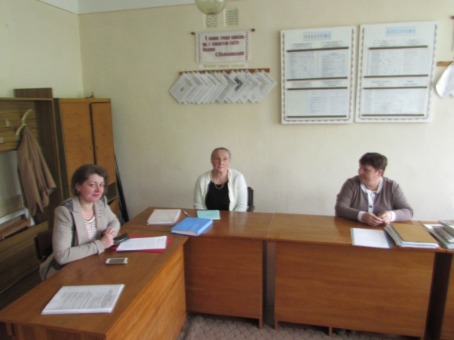
Організація інноваційної діяльності
У навчально – виховний процес впроваджуються елементи сучасних інноваційних освітніх технологій, використовується прогресивний педагогічний досвід.
Інноваційна діяльність здійснюється за напрямками:
використання елементів інтерактивних технологій;
використання елементів педагогічної технології «Розвиток критичного мислення на уроках»;
створення ситуації успіху на уроках ;
рекреаційна технологія.
За цими напрямками працюють вчителі суспільно-гуманітарного напрямку, природничо-математичного та вчителі початкової школи.

Slide 16
Організація виховної роботи
Виховна робота школи орієнтована на формування морально-духовної життєво-компетентної особистості, яка успішно самореалізується в соціумі як громадянин, сім’янин, професіонал.
Класні організації працюють за такими напрямками: "Рідна мова-пісня солов'їна", "Роде наш красний, роде наш прекрасний", "Мій край - моя історія жива", «Кришталеві джерела».
З метою поглиблення знань про історію традицій, звичаїв рідного краю, його природу учні залучені до участі в туристсько-краєзнавчої експедиції «Краса і біль України».

Slide 17
Соціально-психологічний супровід навчального процесу
Для запобігання масовій дезадаптації першокласників до навчання в школі проводилась групова та індивідуальна психологічна просвіта серед батьків та вчителів.
У 5-6 класах групова діяльність була направлена на розвиток їх пізнавальної сфери. Для цього застосовувалися пантомімічні та інші розвивальні ігри.
У старших класах даний напрямок був націлений на:
- детальніше ознайомлення з класними колективами;
- поглиблене спілкування між однокласниками;
- позитивне сприйняття один одного;
- самопізнання;
- профілактику та корекцію шкідливих звичок.

Slide 18
Навчальні досягнення учнів школи
36 учнів 2-9 класів за результатами семестрового оцінювання навчаються на достатньому та високому рівнях навчальних досягнень – 50% контингенту учнів цих класів
За останні три навчальні роки 9 учнів нагороджені Похвальними листами, що відповідає 3.5 % контингенту учнів.

Slide 19
Участь учнів школи у всеукраїнських олімпіадах

Slide 20
Участь учнів школи у всеукраїнських олімпіадах
2012-2013 н.р. – І загальнокомандне місце серед шкіл І-ІІ ступеня району;
2013-2014 н.р. – І загальнокомандне місце серед шкіл І-ІІ ступеня району;
2014-2015 н.р. - ІІ загальнокомандне місце серед шкіл І-ІІ ступеня району.
Участь в ІІІ етапі Всеукраїнськиї предметних олімпіад:
2013 – ІІІ місце з фізики;
2015 – ІІІ місце з біології.

Slide 21
Творчі досягнення учнів
2012-2013 навчальний рік
Сенькович Наталія – ІІІ місце в районному етапі мовно-літературному конкурсі учнівської молоді ім.Т.Шевченка;
Сенькович Наталія – лауреат районного етапу конкурсу знавців української мови ім..П.Яцика;
Гичка Тетяна – лауреат міжнародного конкурсу «Напиши листа про цінність води для життя»;
Гичка Галина – лауреат районного етапу конкурсу-захисту «Історія міст і сіл України»
2013-2014 навчальний рік
Гичка Тетяна - лауреат районного етапу конкурсу знавців української мови ім. П.Яцика;
Сенькович Наталія – лауреат районного етапу конкурсу знавців української мови ім. П.Яцика;
2014-2015 навчальний рік
Гичка Тетяна - лауреат районного етапу конкурсу знавців української мови ім. П.Яцика;
Гичка Тетяна - ІІІ місце в районному етапі мовно-літературному конкурсі учнівської молоді ім.Т.Шевченка;
Гичка Тетяна – призер районного етапу конкурсу «Моя Батьківщина – Україна» (напрямок – «Із батьківської криниці»).

Slide 22
Спортивні досягнення учнів школи
2012 - 2013 навчальний рік
Команда дівчат виборола ІІ місце в районних змаганнях з баскетболу.
2013-2014 навчальний рік
Команда юнаків виборола ІІІ місце в районній спартакіаді з баскетболу;
Команда дівчат виборола ІІ місце в районній спартакіаді з баскетболу;
ІІ загальнокомандне місце в районній спартакіаді шкіл:
Команда дівчат виборола ІІІ місце в районній спартакіаді з волейболу;
Бистряник Михайло здобув ІІ місце з легкої атлетики:
2014-2015 навчальний рік
Команда дівчат виборола ІІІ місце в районній спартакіаді з волейболу;
Команда юнаків виборола ІІІ місце в районній спартакіаді з волейболу;

Slide 23
Громадське самоврядування школою
Школа
Загальні збори
Рада школи

Slide 24
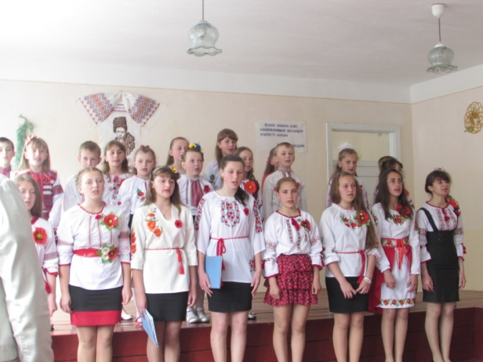
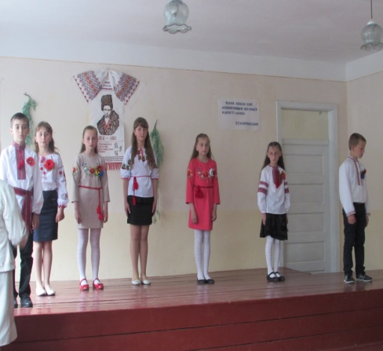
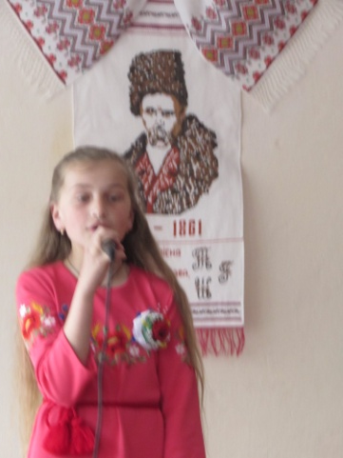
Форми звіту школи перед громадськістю
Щорічний звіт директора перед педагогічним колективом та органами громадського самоврядування школою
Звіт навчального закладу перед батьківською громадськість

